Slide 1
Call of Seminarkurs: Zomby Warfare
Seminarprojekt von Johannes Heubach und Timo Langer

Slide 2
Gliederung
Controller
Hardware
Software
Spielinspiration
Spiel
Organisation

Slide 3
1 Controller
Von Johannes Heubach

Slide 4
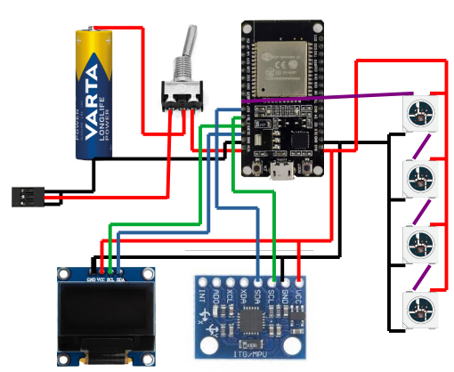
1.1 Schaltplan

Slide 5
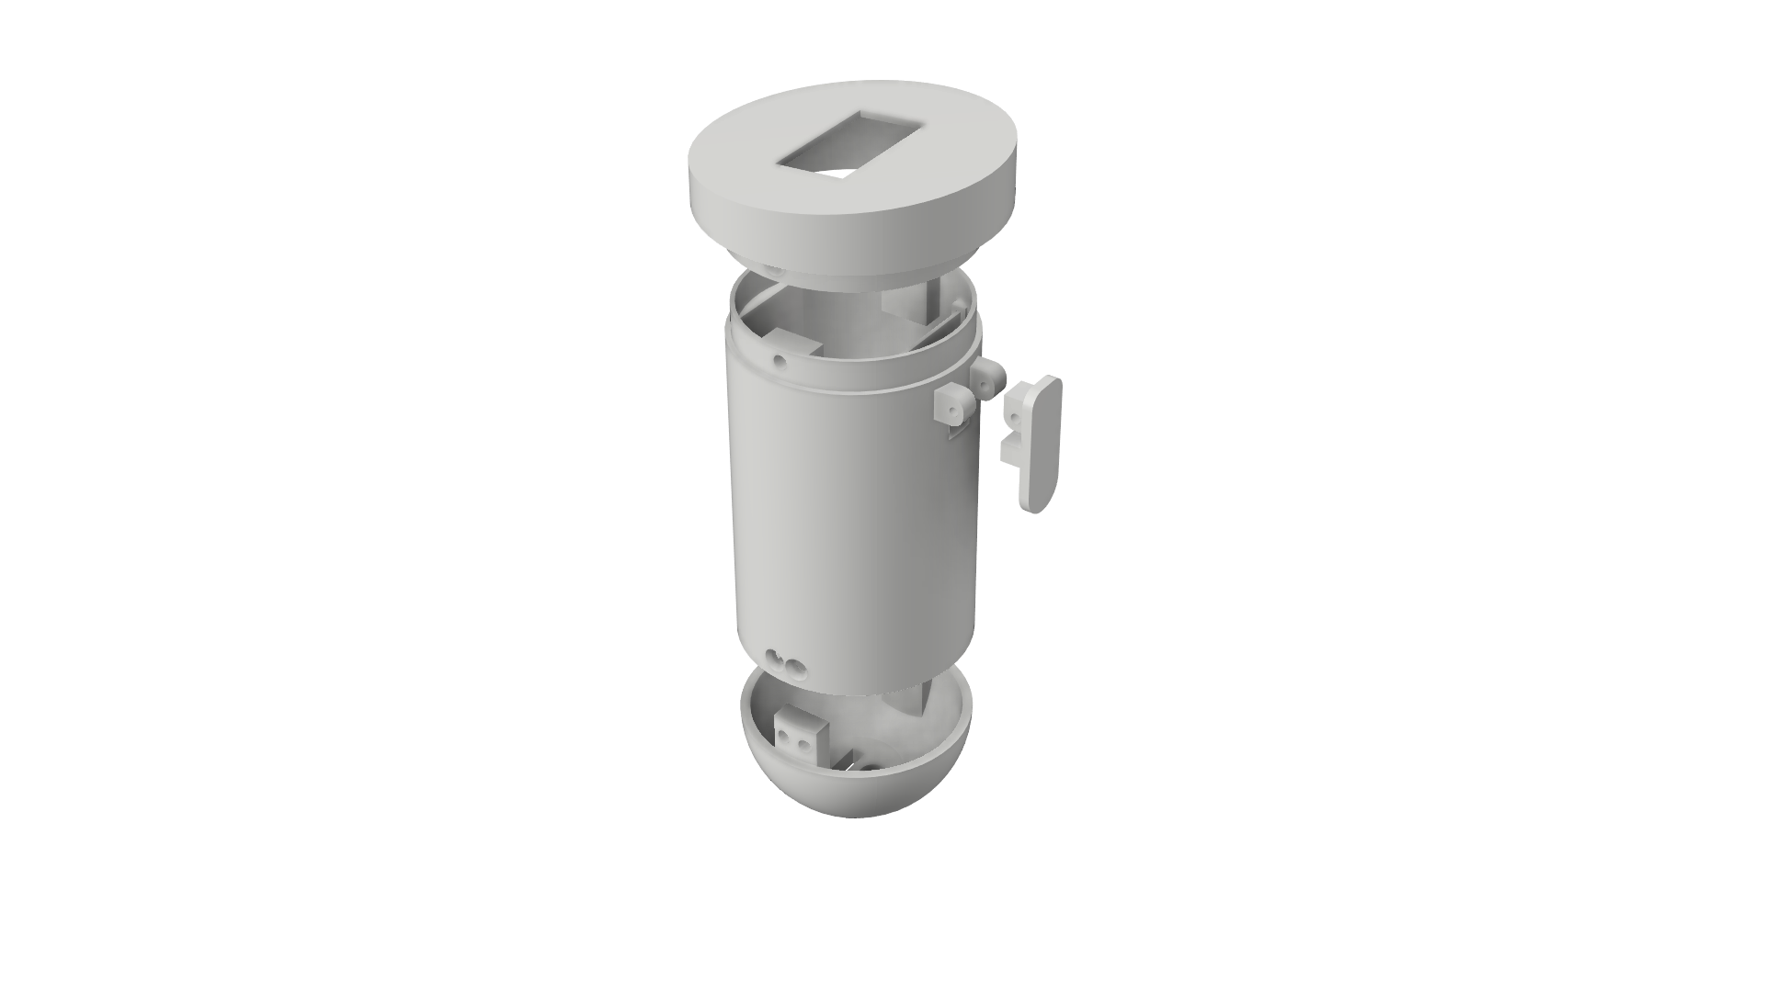
1.2 CAD

Slide 6
1.3 Code

Slide 7
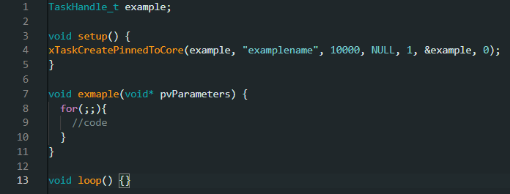
1.3.1free RTOS

Slide 8
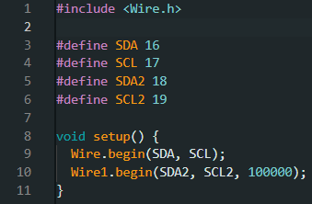
1.3.2 I²C

Slide 9
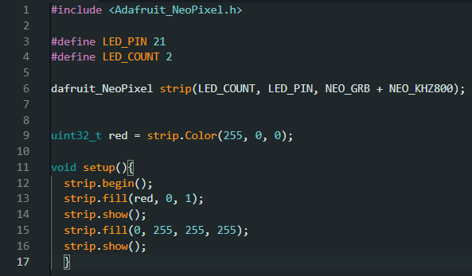
1.3.3 Adafruit Neopixel

Slide 10
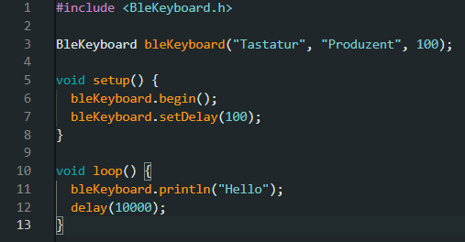
1.3.4 BLE-Keyboard

Slide 11
2 Spielinspiration

Slide 12

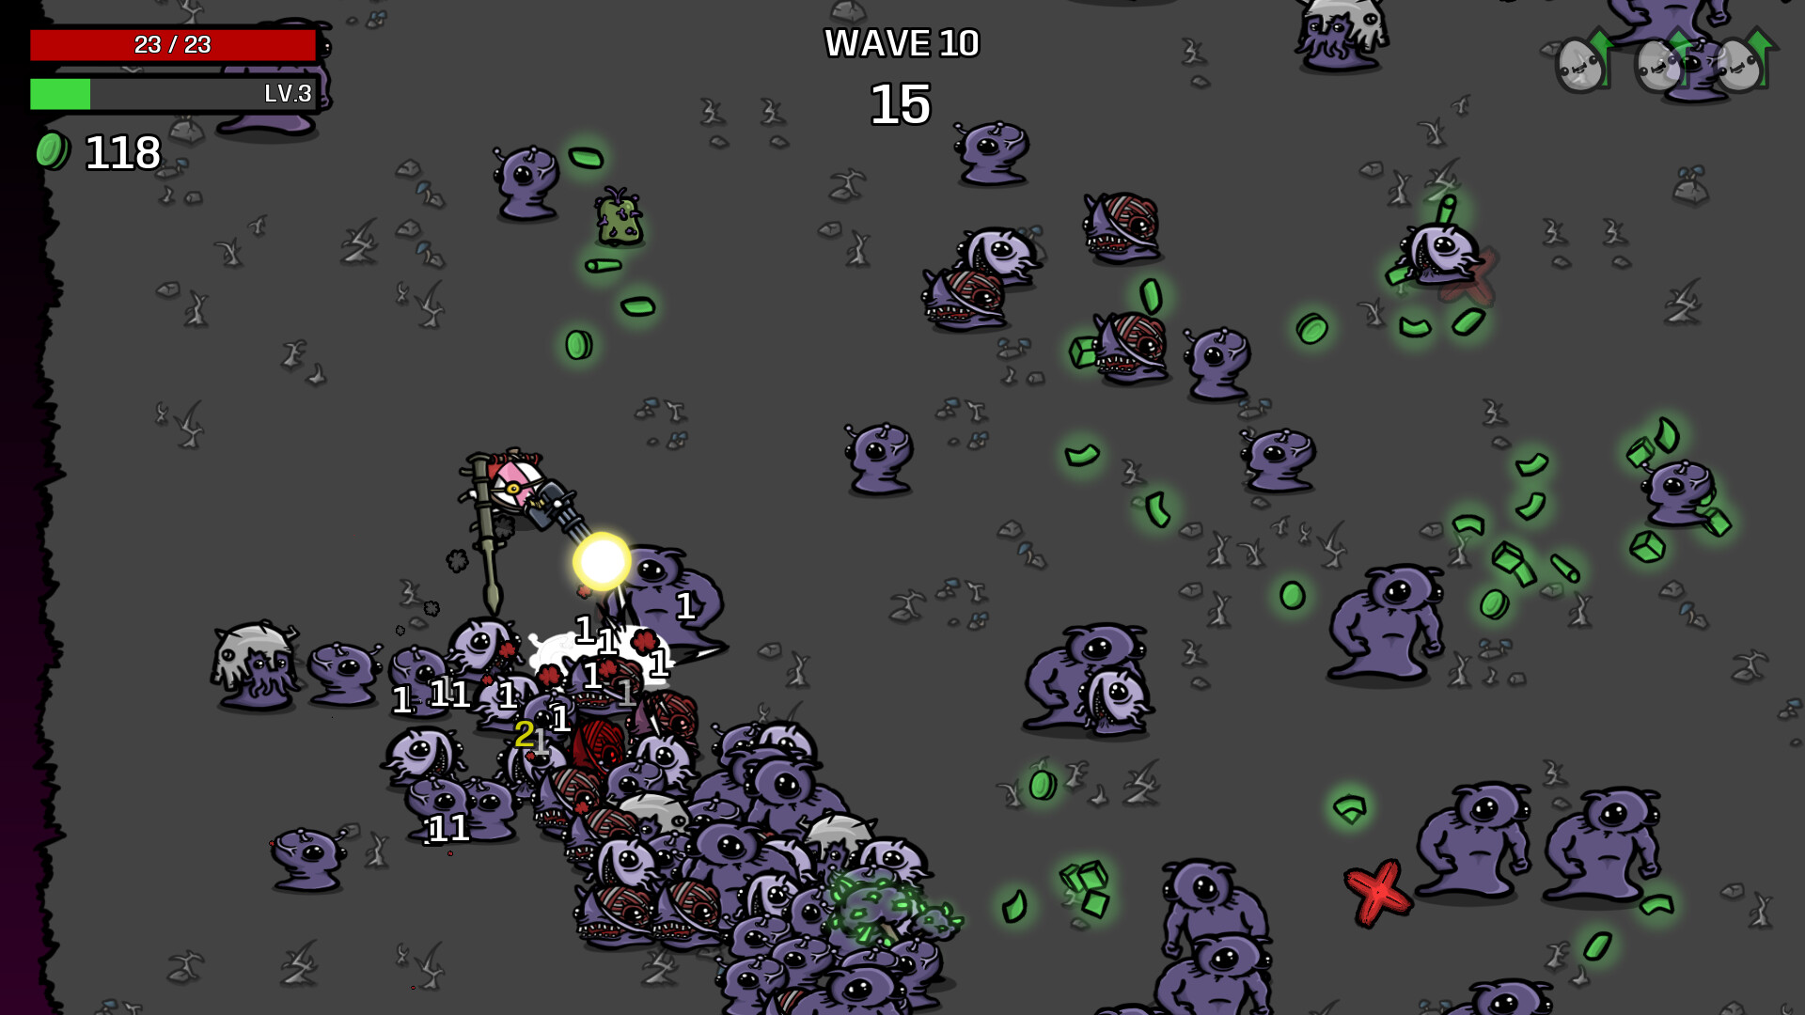
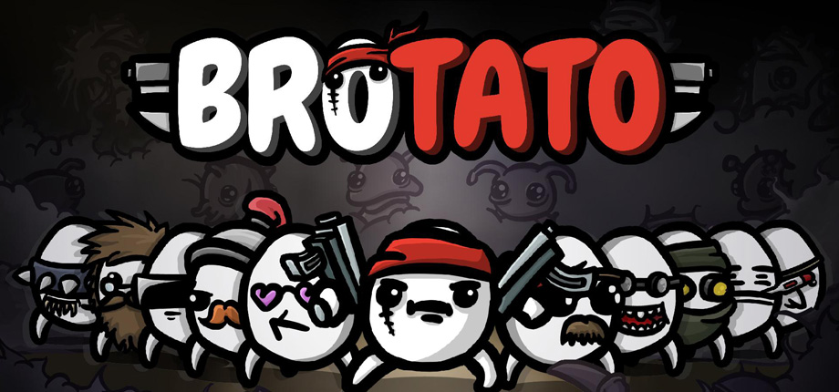
2.1 Brotato
https://images.launchbox-app.com/c56b64cf-eec8-4249-bf15-cd9d4104cd93.jpg
https://images.launchbox-app.com/b50bafac-9659-494f-aa3f-746173df900e.png

Slide 13
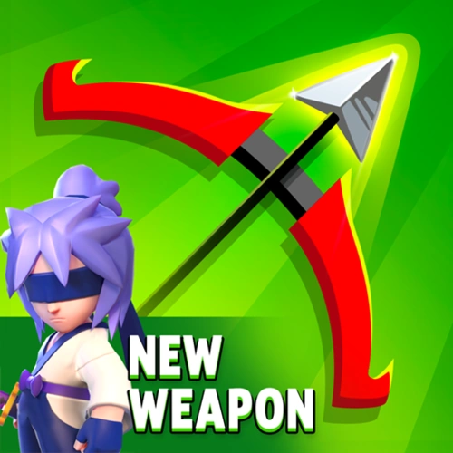
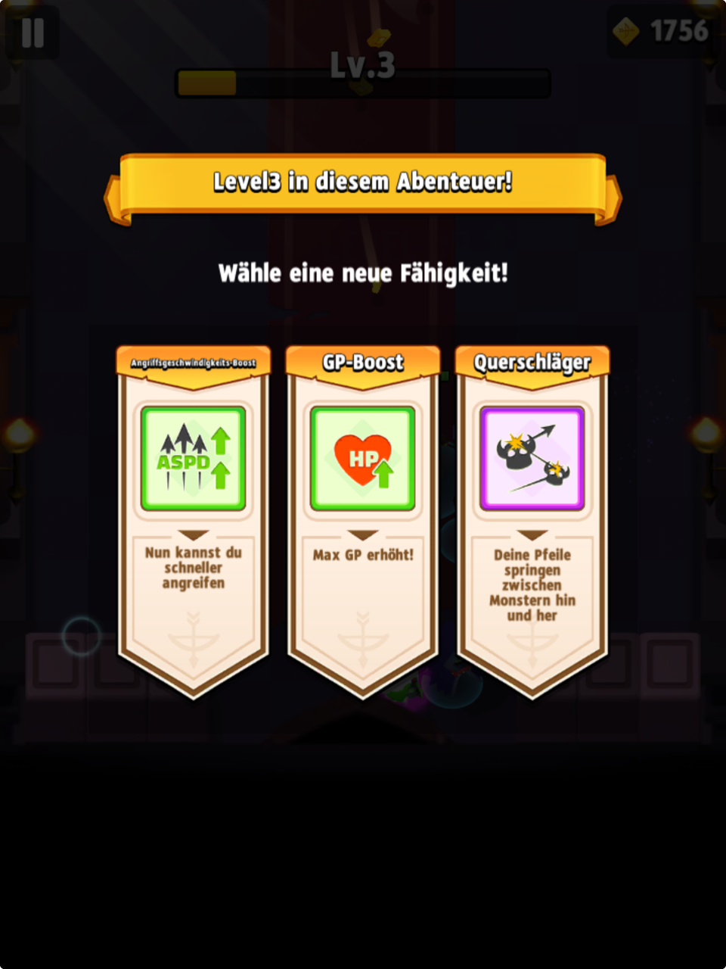
2.2 Achero
https://static.wikia.nocookie.net/archero/images/e/e6/Site-logo.png/revision/latest?cb=20211004103012
Eigenaufnahme aus dem Spiel

Slide 14
3 Spiel
Von Timo Langer

Slide 15
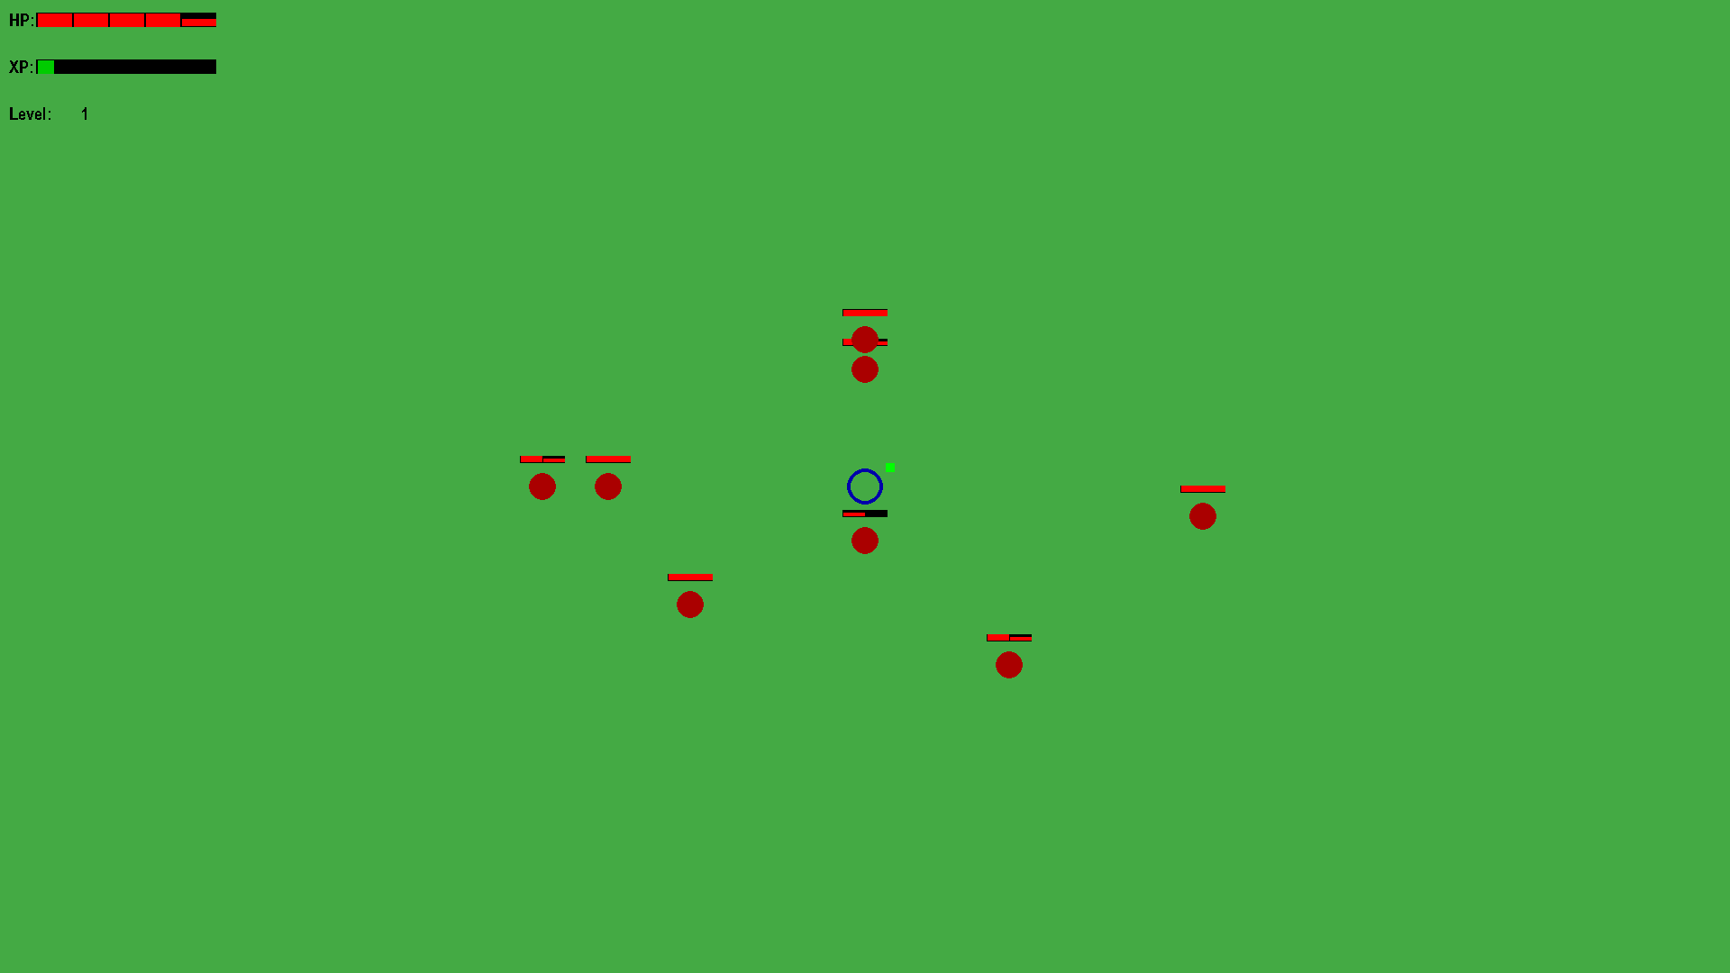
3.1 Gameplay

Slide 16


3.2 Packages
https://www.pygame.org/images/logo_lofi.png
https://docs.python.org/3/_static/py.svg

Slide 17
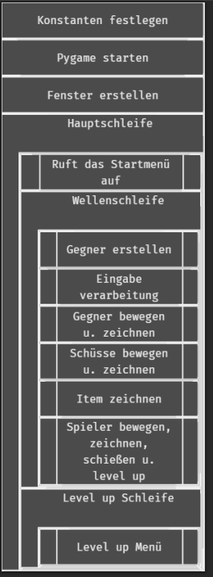
3.3 Programmaufbau

Slide 18
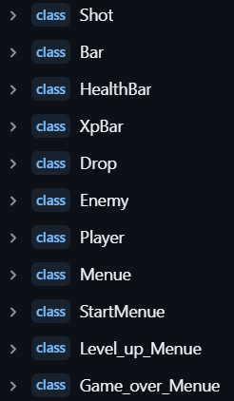
3.4 OOP
Eigenaufnahme aus GitHub

Slide 19
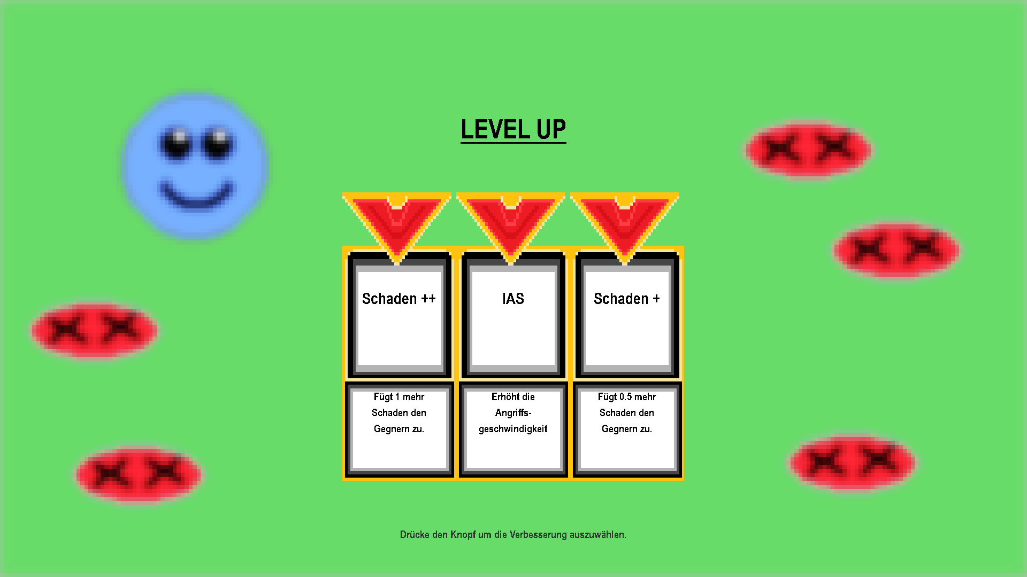
3.5 Level ups

Slide 20
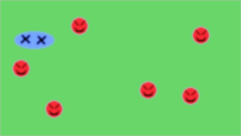
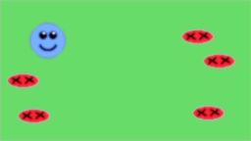
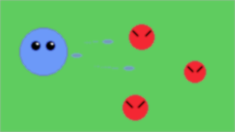

3.6 Bilder
https://www.pixilart.com/images/public/logo_pixilart_simple_black.png?ver=1.2

Slide 21
4 Organisation

Slide 22
4.1 GitHub
https://github.com/HinoopDev/Call_of_Seminarkurs-Zomby_Warfare

Slide 23
Vielen dank für ihre Aufmerksamkeit

